Slide 1

Урок 16. Основи тестування мобільних додатків

Slide 2


Структура заняття
Типи мобільних додатків
Особливості тестування мобільних додатків
Етапи тестування
Емулятори та симулятори
Особливості функціонального тестування мобільних додатків
Домашнє завдання

Slide 3




Типи мобільних додатків
Мобільні веб-програми
Гібридні програми
Нативні програми
Веб-сайти, які багато в чому виглядають і відчуваються як нативні програми, проте все ж таки не можуть повністю замінити їх.
Вони запускаються за допомогою браузера і, як правило, написані мовою HMTL5. Запускаючи мобільні веб-застосунки, користувач виконує всі ті дії, які він виконує при переході на будь-який веб-сайт, а також отримує можливість «встановити» їх на свій робочий стіл, створивши закладку сторінки веб-сайту.
Симбіоз нативних програм та веб-додатків. Такі програми можуть бути завантажені виключно з маркетів на кшталт Google Play та App Store. також можуть використовувати безліч функцій пристрою, на якому встановлені. Так само, як і веб-додатки, основою їхньої платформи є HTML5. Вони обробляються через браузер, який вбудований у програму.
програми знаходяться на самому пристрої, доступ до яких можна отримати, натиснувши на іконку програми.
Написані рідною для певної платформи мові програмування. Для Android - Java, для iOS – objective-C або Swift.
Вони розроблені спеціально для конкретної платформи і можуть використовувати всі можливості пристрою – камеру, GPS-датчик, акселерометр, компас, список контактів та інше.

Slide 4
Особливості тестування мобільних додатків
Screen resolution and touch інтерфейс:
Screen resolution всіх елементів UI
Перевірка всіх активних UI елементів (кнопок, банерів, посилань і т.п.)
Швидкість відповіді активних елементів
Перевірка елементів при взаємодії з UI елементами (double tap, swipe, pinch in/out тощо)
Підтримка мультитача – одночасне натискання на елементи інтерфейсу користувачем
Landscape / Portraite положення екрану
Перевірка на різних розширеннях екрану
Clickable area

Slide 5
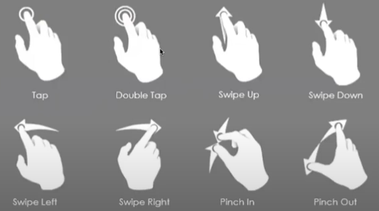

Slide 6
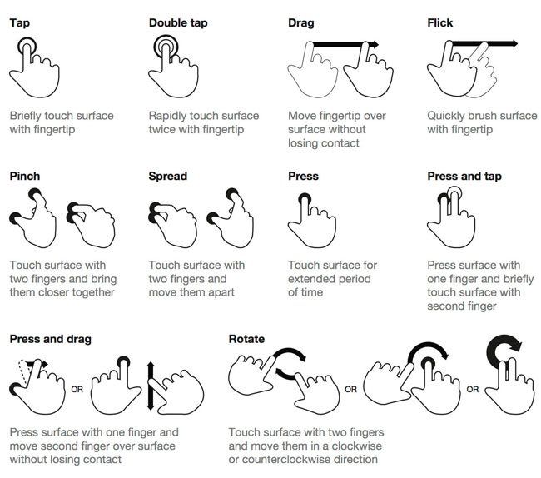

Slide 7
Особливості тестування мобільних додатків
Ресурси телефону:
Перевірка на витоки пам’яті. Коли це випадки в додатках з вікнами, що містять велику кількість інформації або за час тривалої роботи додатків
Перевірка обробки ситуацій недостачі пам’яті для функціонування операційної системи, під час роботи додатків в активному та фоновому режимах
Недостатньо місця для встановлення або роботи додатків
Встановлення на SD-карту
Перевірка роботи батареї (акумулятора) пристроїв при запущеному додатку, робота у фоновому режимі, при включеному Wi-Fi, 3G-інтернеті, без підключення до мереж

Slide 8
Особливості тестування мобільних додатків
Переривання:
Вхідні та вихідні дзвінки, SMS тощо
Нагадування, будильник, push-повідомлення
Відключення і підключення Wi-Fi та мережі, перехід в онлайн режим після оффлайн режиму
Підключення і відключення SD-карти
Підключення і відключення мобільного пристрою до зарядного пристрою, в режимі енергозбереження
Робота з фізичною клавіатурою або сенсорним екраном
Робота на фоновому режимі
Відповідність з іншими додатками
Реклама в мобільному додатку
Перевірка різних шляхів встановлення оновлення (wi-fi, Bluetooth, usb)

Slide 9
Особливості тестування мобільних додатків
Локалізація
Повідомлення при завантаженні контенту
Повідомлення при помилці доступу до мережі
Наявність error-ів при спробі видалили необхідну інформацію
Наявність екрану / повідомлення при закінченні процесу / гри (екран Game over. Thank you page)

Slide 10

Етапи тестування
Планування
Визначення необхідних типів тестування мобільних додатків
Тестові випадки і розробка сценаріїв тестування програми
Ручне і автоматичне тестування
Тестування usability і альфа / бета-тестування
Тестування продуктивності
Тестування безпеки
Тестування пристрою

Slide 11
Testing types
Installation Testing
Destructive Testing (Interruptions, Uninstall, Disconnection Wi-Fi/3G/4G)
Functional Testing
UI Testing
Usability testing
Compatibility Testing
Performance Testing
Security Testing

Slide 12
Checklist приклад
Відмінність Android та iOS
Вибір пристроїв для тестування
Особливості, пов’язані з інсталяцією, видаленням і оновлення
Робота з UI елементами
Мережі (Wi-Fi, 3G, 4G, Edge etc.) і особливості взаємодії додатка з мережами
Переривання і перемикання
Тестування графічного і логічного інтерфейсів проекту (UX/UI)
Перевірка роботи з пам’яттю мобільного пристрою або телефону
Локалізація
Споживання батареї

Slide 13

Емулятор ПО
Повнофункціональний аналог оригінального ПЗ, або його версія, в якій може бути передбачений ряд обмежень по функціоналу, можливостям і поведінки ПО
XCode
Android studio

Slide 14
Симулятор ПО
Модель оригінального програмного забезпечення, в якій реалізується логіка роботи цього ПО (частково або повністю), імітується поведінка ПО, копіюється його інтерфейс
BrowserStack
Perfecto
Appcircle

Slide 15
Вебсимулятори
BrowserStack
Perfecto
Appcircle
Емулятори
XCode
Android studio

Slide 16
Недоліки
Тестування на емуляторі може давати помилкове враження про роботу додатка
Мають інше мережеве оточення, оскільки запускаються на ПК
Емулятори не можуть імітувати вхідні SMS та виклики
Емулятори не підтримують тестування на сумісність, так як вони підключені не до мобільної мережі
Емулятори не можуть імітувати роботу при різному стані акумулятора мобільного пристрою, роботу камери мобільного пристрою і т.п.

Slide 17

Домашнє завдання

